Slide 1
信息科技实验一点通
飞乙带你学编程
米思齐团队

Slide 2
第 2 课
跳动的心

Slide 3
课程目标
掌握延时的使用方法

Slide 4
01
问题提出

Slide 5
想一想
如何用显示屏模仿心脏跳动，显示一颗忽大忽小的跳动的心？

Slide 6
02
探究实践

Slide 7
逻辑梳理
想要实现跳动的心，可以让显示屏循环显示一颗正常大小的心，过一段时间再显示一颗小一点的心。

Slide 8
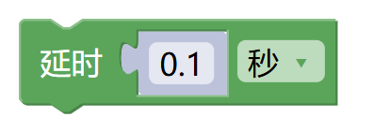
模块列表
控制分类

Slide 9
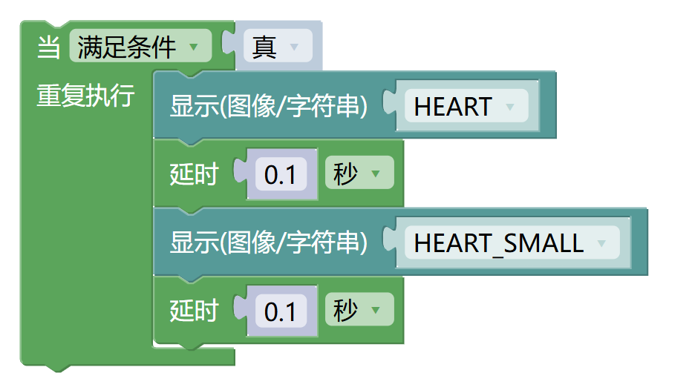
程序演示
编写图中所示的代码，上传程序。当提示“上传成功”之后，查看效果。

Slide 10
03
知识积累

Slide 11
学一学
延时
可以保持主控板当前状态一定的时间。
主控板运行到延时语句时，主程序会暂停指定的时间，期间主程序内的其他语句无法发挥作用。

Slide 12
04
拓展任务

Slide 13
拓展任务
尝试用图案和字符串表达“我爱米思齐”，即将字符串和跳动的心同时显示到显示屏上。

Slide 14
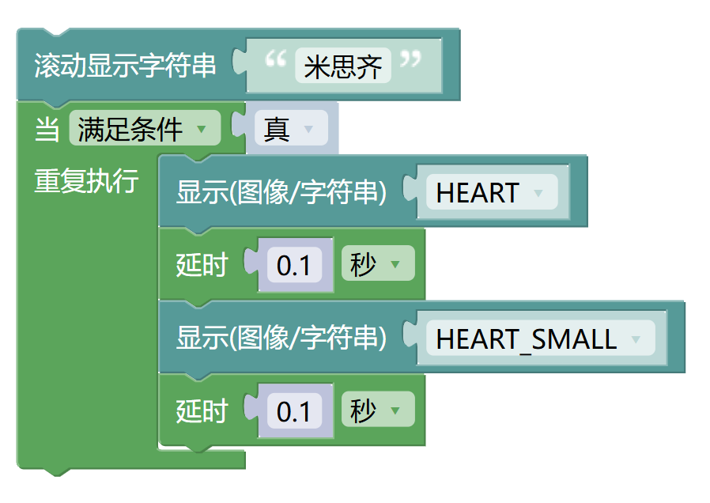
程序演示
编写图中所示的代码，上传程序。当提示“上传成功”之后，查看效果。

Slide 15
课后思考
调整程序功能，尝试利用延时模块显示更多有趣的图案和字符串。

